Slide 1
Турнир знатоков русского языка и литературы
Раевская Е.В.,
учитель русского языка и литературы
МБОУ Уметская СОШ
Тамбовской обл.

Slide 2
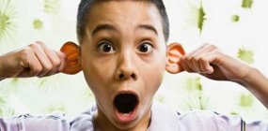
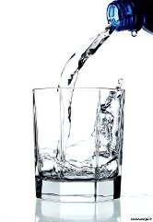
Конкурс-разминка «Знаешь ли ты?»
Угадайте слово по шутливой характеристике.
Не цветы, а вянут; не белье, а их развешивают чрезмерно доверчивые и любопытные. Это…
Ее толкут, носят решетом, в нее прячут концы нечестные люди. Что это?

Slide 3
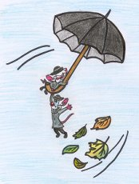
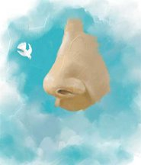
Он в голове у несерьезного человека, его советуют искать в поле, когда кто-нибудь бесследно исчез; на него бросают деньги и слова. Это…
Его вешают, приходя в уныние; всюду суют, вмешиваясь не в свое дело; им клюют; его задирают; на него ставят зарубки; его натягивают, стремясь кого-то одурачить. Что это?

Slide 4
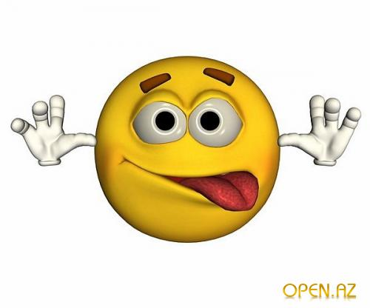
Его проглатывают, за него тянут или дергают, настойчиво заставляя высказываться. Что это?

Slide 5
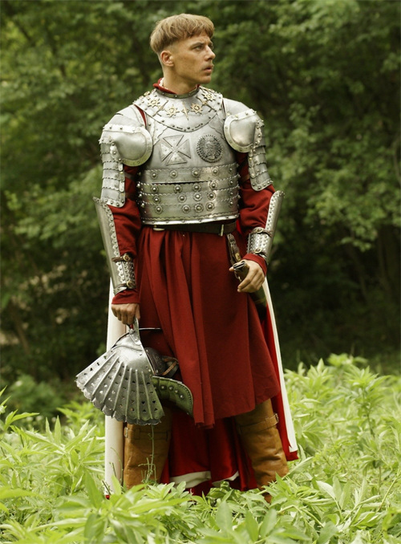
Конкурс «Фейс – контроль».
Узнайте героя по монологу
«Царица! - сказал он.- Что для тебя сделать? Что ты хочешь? – Нет. Я не пойду от тебя. Я умру возле тебя. Пусть же у ног твоих, пожираемый голодом, я умру, как ты! И за смерть, за сладкую смерть у твоих ног, ничего не хочу! Что бы тогда за любовь моя была, когда бы я бросил для тебя только то, что легко бросить! Я и не так люблю: отца, брата, мать, отчизну, все, что ни есть на земле, - все отдаю за тебя, все прощай!»
Н.В. Гоголь «Тарас Бульба» Андрий

Slide 6
«Находился я в мелком чине… Вследствие сего… со мной не церемонились, и часто Бирал я в бою то, что, во мнении моем, следовало мне по праву. Будучи молод и вспыльчив, я негодовал на низость и малодушие… Столь же долго не мог я привыкнуть и к тому, чтоб разборчивый холоп обносил меня блюдом на губернаторском обеде… Ныне то и другое кажется мне в порядке вещей. В самом деле, что было бы с нами, если бы вместо общеудобного правила: чин чина почитай, ввелось в употребление другое, например: ум ума почитай? Какие возникли бы споры! И слуги с кого бы начали кушанье подавать?»
А.С. Пушкин «Повести покойного Ивана Петровича Белкина», «Станционный смотритель», Иван Петрович Белкин

Slide 7
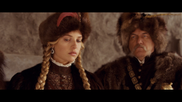
«…Она была бледна, но белизна ее была пронзительна, как сверкающая одежда серафима. Гебеновые брови, тонкие, прекрасные, придавали что-то стремительное ее лицу, обдающее священным трепетом сладкой боязни в первый раз взглянувшего на нее. Ресницы ее, длинные, как мечтания, были опущены и темными тонкими иглами виднелись резко на ее небесном лице. Что это было за создание!
Н. В. Гоголь «Тарас Бульба», Панночка

Slide 8
«… Она была жалка, как всякая женщина того удалого века. Она миг только жила любовью, только в первую горячку страсти, в первую горячку юности… Молодость без наслаждения мелькнула перед нею, и ее прекрасные свежие щеки отцвели и покрылись преждевременными морщинами. Вся любовь, все чувства, все, что есть нежного и страстного в женщине, - все обратилось у ней в одно материнское чувство».
Н.В. Гоголь «Тарас Бульба», мать Остапа и Андрия

Slide 9
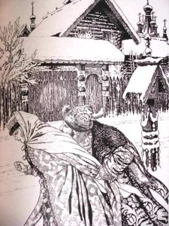
«Ходит плавно -будто лебедушка;
Смотрит сладко -как голубушка;
Молвит слово -соловей поет;
Горят щеки ее румяные
Как заря на небе божием;
Косы русые, золотистые,
В ленты яркие заплетенные,
По плечам бегут, извиваются,
С грудью белой цалуются…»
М.Ю. Лермонтов «Песня про… удалого купца Калашникова», Алена Дмитриевна Калашникова

Slide 10
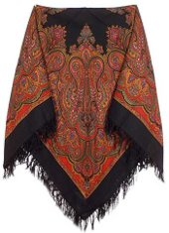
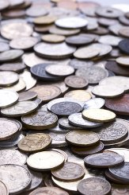
Конкурс «Комната забытых вещей».
Назовите автора и произведение,
в котором данный предмет играет роль
Платок.(М.Ю. Лермонтов. «Песня про… удалого купца Калашникова»)
Деньги. (А.С. Пушкин. «Станционный смотритель»)

Slide 11
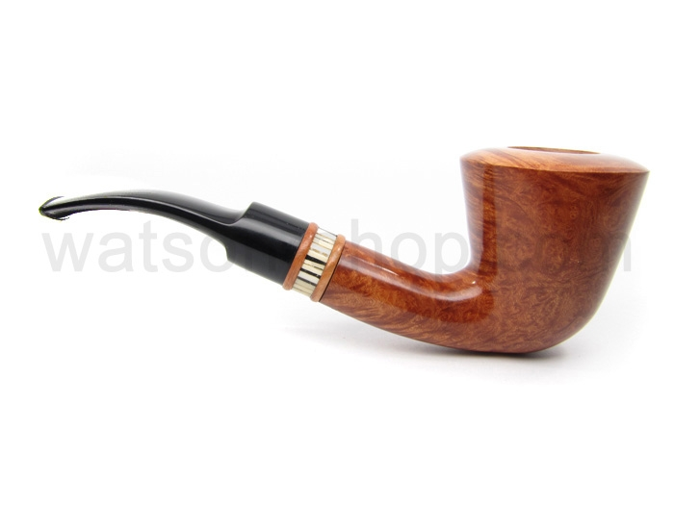
Засушенный цветок. (А. С. Пушкин. «Цветок»)
Трубка (люлька). (Н.В. Гоголь. «Тарас Бульба»)

